Slide 1

Java Programlama Sudoku Projesi

Slide 2
İçerik
Hazırlayan
İçindekiler
Projenin Amacı
Projenin İçeriği
Ekran Görselleri

Slide 3
Hazırlayan
202803075 – MUSTAFA ARSLAN

Slide 4
İÇİNDEKİLER
Projenin amacı, Projenin içeriği, Projenin ekran görselleri

Slide 5
Projenin Amacı
Projenin amacı, kullanıcının klasik sudokuyu oynayabilmesini sağlamaktır.
Bir de Java dersini geçmektir. ☺

Slide 6
Projenin İçeriği
Sudoku uygulaması 2 adet class üzerinden oluşmaktadır;
1-Game.java
2-Algorithm.java
Algorithm.java içerisinde oyunun algoritmasını ve oluşturulmasını sağlayan fonksiyonlar ve diziler vardır.
Game.java içerisinde ise oyunun yardımcı fonksiyonları yani, sudoku’nun ekrana yazdırılması, oyuncuya kuralların gösterilmesi, oyuncunun değer girişi yapması ve bunların doğru yapılıp yapılmadığının kontrolünü sağlayan fonksiyonlar bulunmaktadır.
İçeriği şimdilik bu kadar bırakabiliriz ekran görsellerinin ardından daha detaylı olarak uygulama üzerinden göstereceğim.

Slide 7
Projenin Ekran Görselleri
Bu bölümde uygulamamın adım adım çalışmasını anlatacağım.

Slide 8
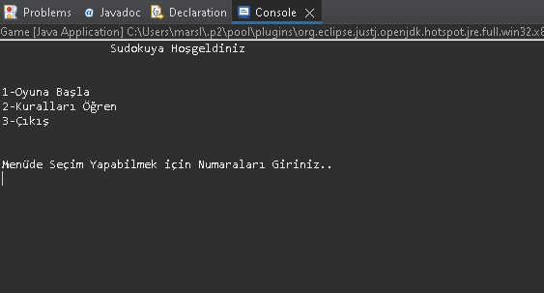
Menü

Slide 9
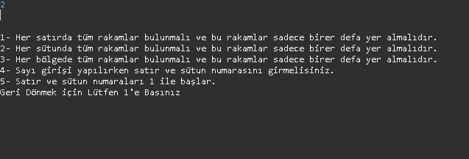
Kurallar

Slide 10
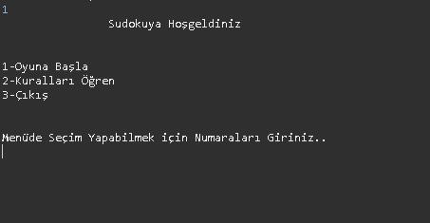
Menüye Geri Dönüş

Slide 11
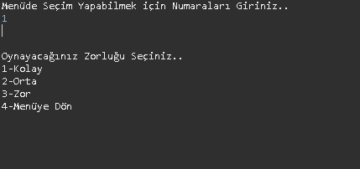
Zorluk Seçim

Slide 12
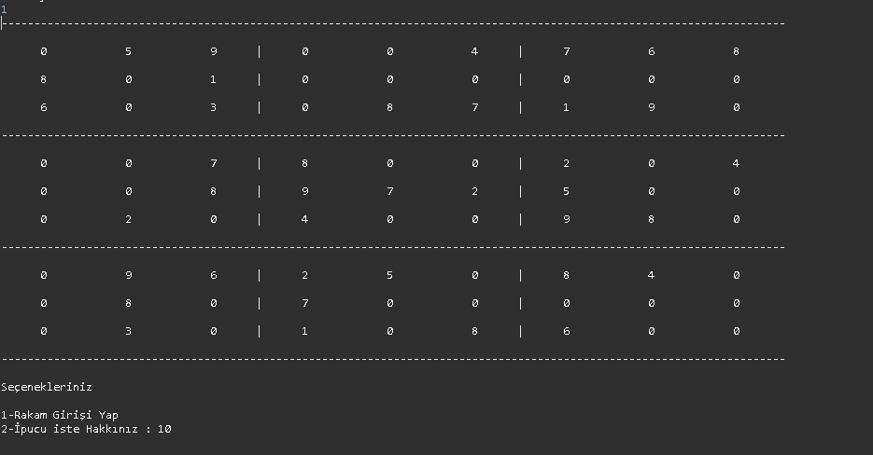
Seçim Sonrası Oyunun Ekranı

Slide 13
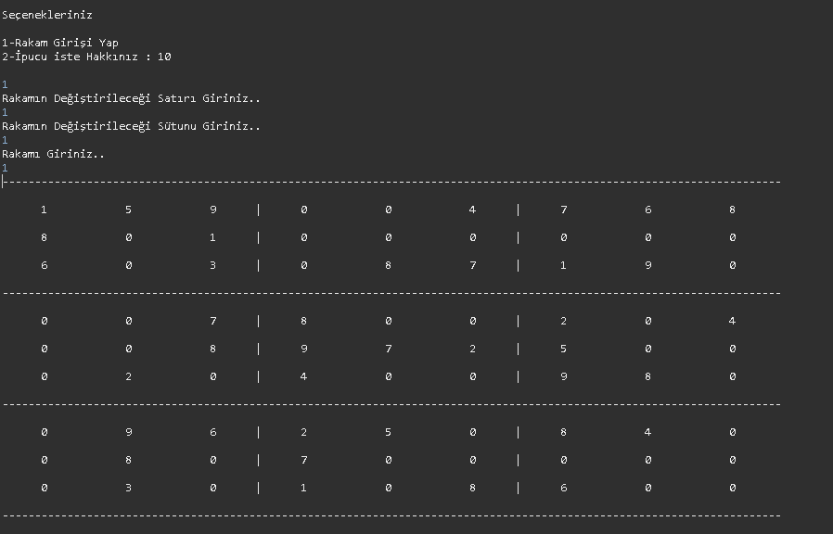
Rakam Girişi

Slide 14
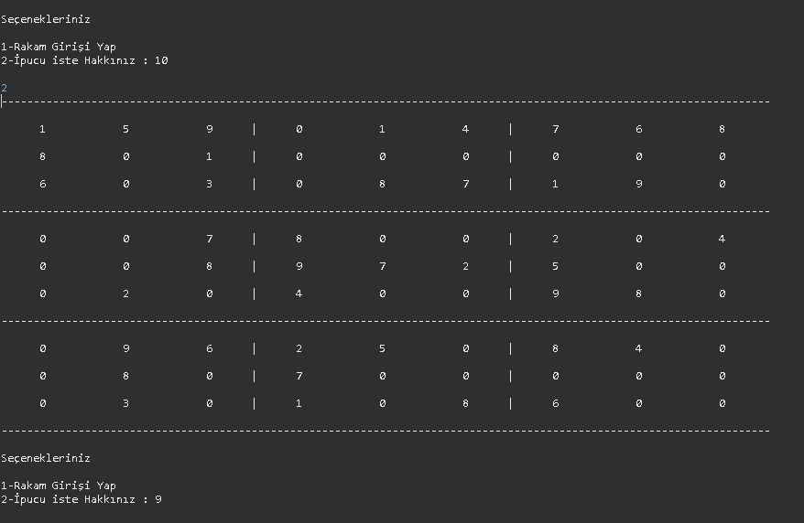
İpucu İsteme

Slide 15
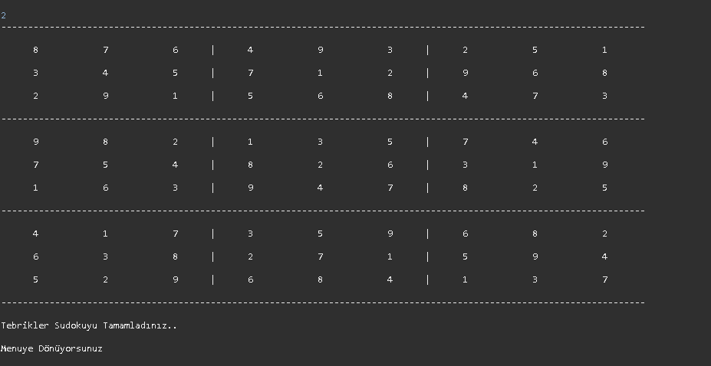
Oyunu Başarıyla Tamamlama

Slide 16
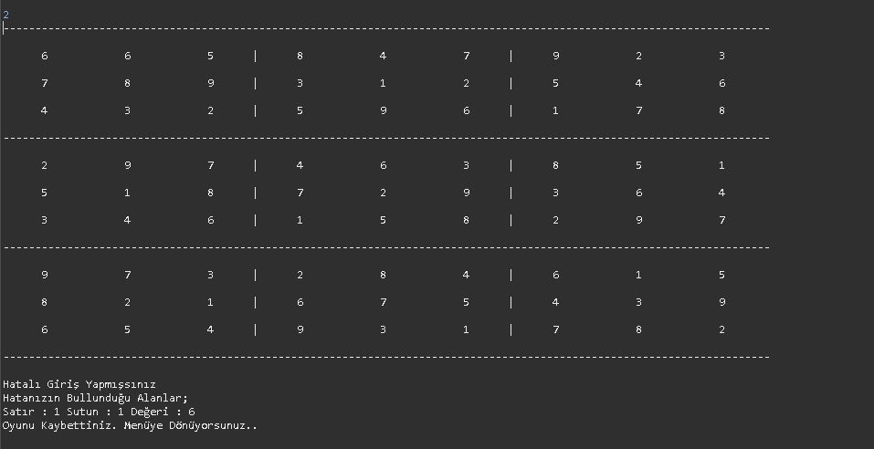
Oyunu Kaybetme

Slide 17
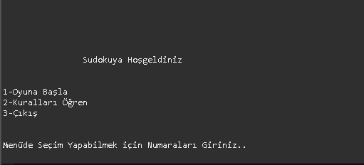
Oyun Bittikten Sonra
Oyunu kazanmanız ya da kaybetmeniz sonucunda menüye geri dönüş sağlanmaktadır.

Slide 18
Projenin Kodları Ve Kodların Açıklaması
Projenin kodları ve açıklamaları uygulama üzerinden gösterilecektir.

